Slide 1
이진탐색(Binary Search)
김세진 (CAU CSE)

Slide 2
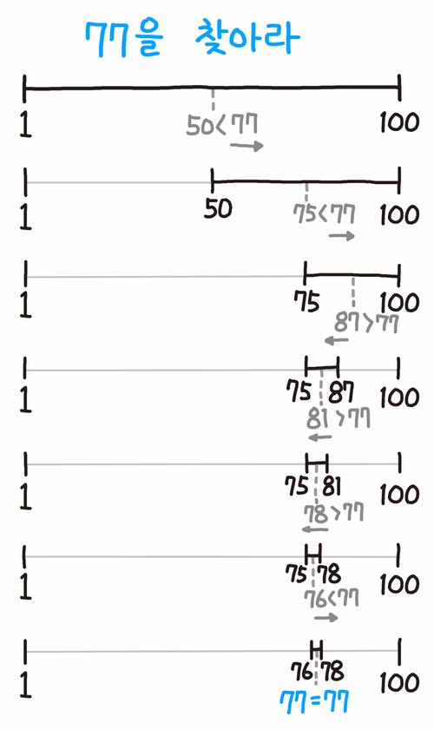
이진탐색이란?
Binary Search, 이진 탐색
순차탐색: 리스트 안에 있는 특정한 데이터를 찾기 위해 앞에서부터 데이터를 하나씩 확인하는 방법
이진탐색: 정렬되어 있는 리스트에서 탐색 범위를 절반씩 좁혀가며 데이터를 탐색하는 방법
이진탐색은 시작점, 끝점, 중간점을 이용하여 탐색 범위 설정
정렬된 리스트에만 사용할 수 있다는 단점, 검색이 반복될 때마다 검색 범위가 절반으로 줄기 때문에 속도가 빠르다는 장점

Slide 3
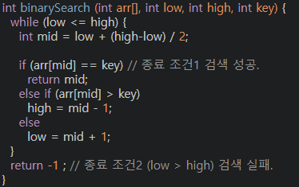
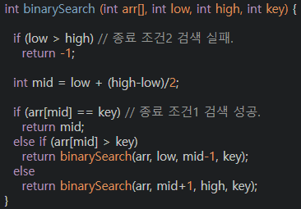
이진 탐색의 특징
미리 정렬이 되어 있어야 되는 리스트에서만 사용 가능
쓰게 어려운 리스트들이 존재. 예를 들면 연결 리스트, 대신 연결 리스트 경우, 이진 탐색 트리를 사용하면 됨
시간 복잡도 O(logN)
배열의 중간 값을 가져옴
중간 값과 검색 값을 비교
중간 값이 검색 값과 같다면 종료
중간 값보다 검색 값이 크면 중간값 기준 배열의 오른쪽 구간을 대상으로 탐색. (mid < key)
중간 값보다 검색 값이 작다면 중간값 기준 배열의 왼쪽 구간을 대상으로 탐색. (mid > key)
값을 찾거나 간격이 비어있을 때까지 반복.

Slide 4
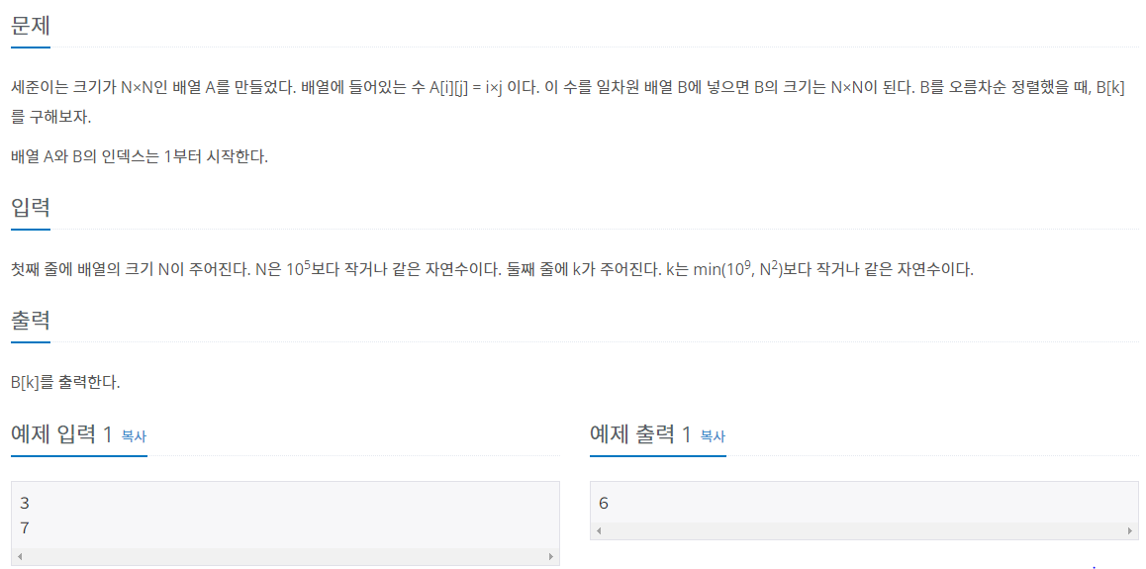
문제(K번째 수, 1300)

Slide 5
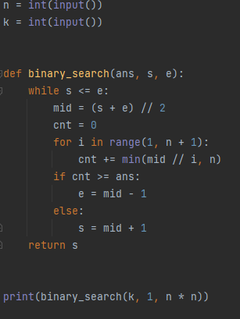
문제(K번째 수, 1300)

